Slide 1
Block Matrix Multiplication
Lab B#
110061592 許睿哲

Slide 2
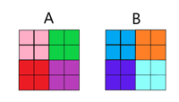
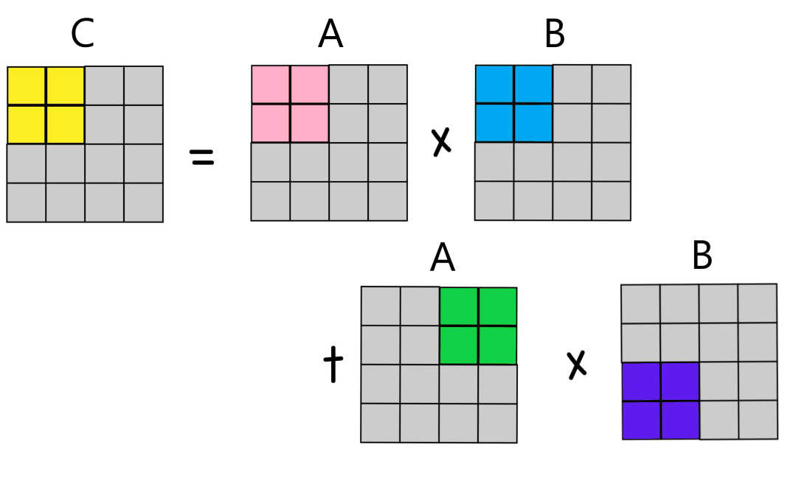
Background of Algorithm
以2個4 x 4 矩陣A、B相乘為例， C = AxB
Notes:
以2個4 x 4 矩陣A、B相乘為例，分成四個2x2的block，左上角的Block為這兩個Block相乘再加上另外兩個block相乘，對應的位子與矩陣乘法中的元素一樣，只是把元素換成block。

Slide 3
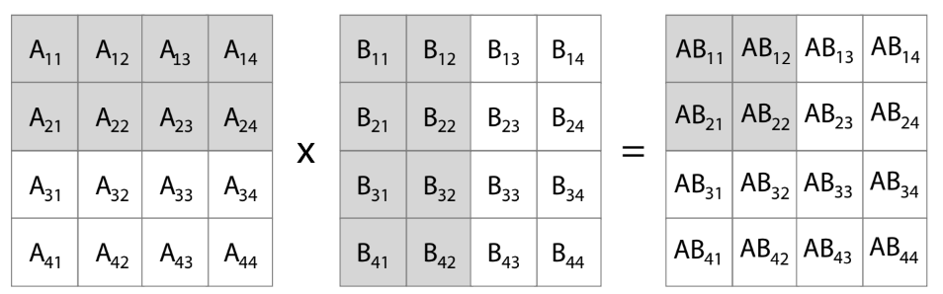
System Diagram
Port 為 2個類型為int且長度為BL的input stream ,1個BLxBL的array。
Notes:
以2個4 x 4 矩陣A、B相乘為例，分成一個2x4(A) 4x2(B) ，2x4由兩個2x2的block形成，4x2也是， 得到結果會等於 AB左上角2x2的block。剩下3個block以此類推。
架構的部分 Reuse 2x4的A(行)，重新讀後面兩列的B。
我有試過將array變成stream output，但HLS tool會偵測不到他怎麼傳輸，舉例來說 我write回去8次，但，Host端會收到16次，導致讀取錯誤。

Slide 4
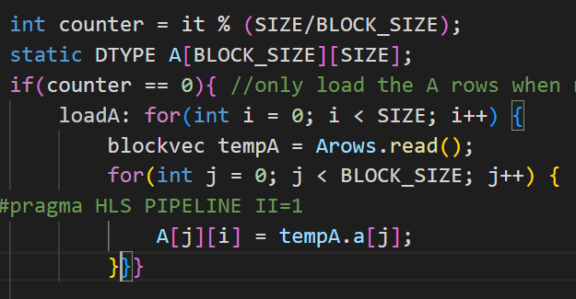
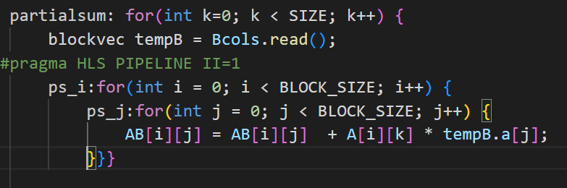
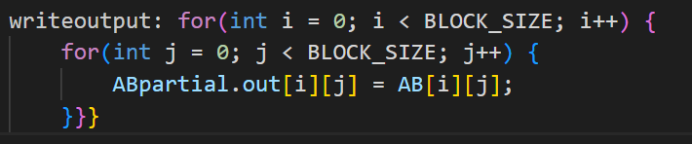

Slide 6
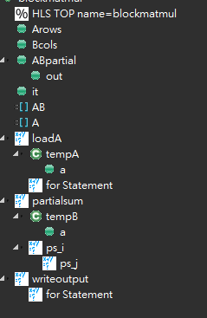
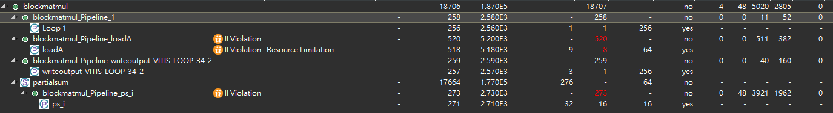
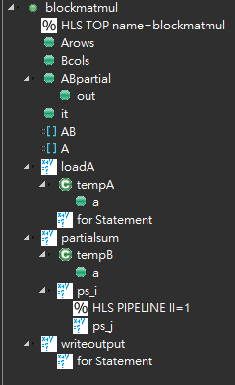
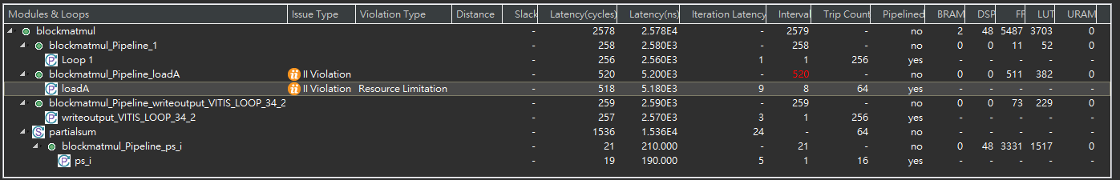

Slide 7
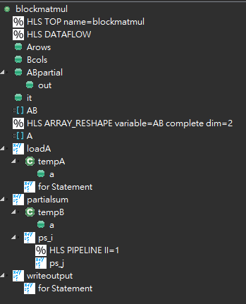
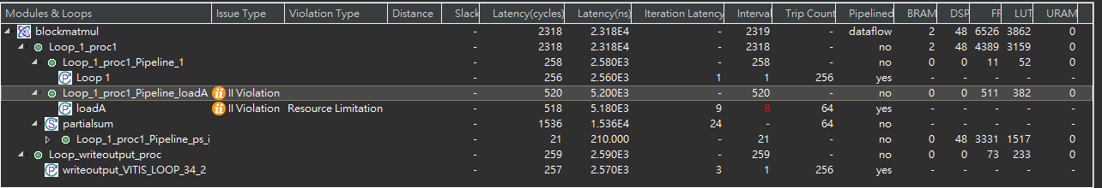
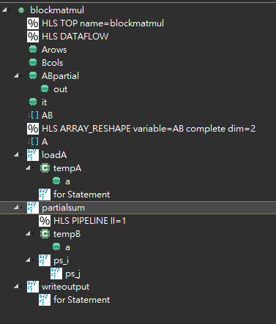
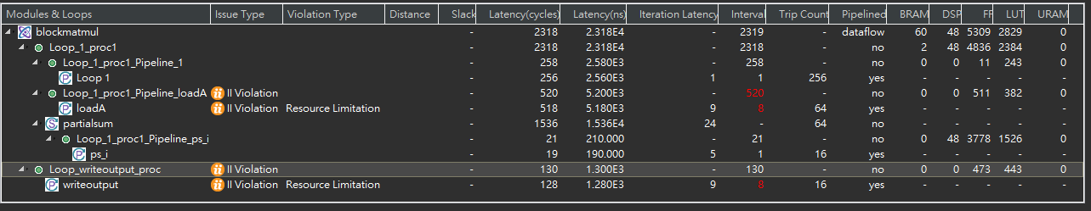

Slide 8
Compare: Throughput and Resource
Matrix(NxN)
Block(BLxBL)
電路大小與Matrix大小無關，只與Block有關
N/BL = 2，Throughput最佳，但N越大越不明顯
Notes:
這裡其他的BRAM FF LUT 都是一樣的，且DSP跟BRAM與BL^2成正比

Slide 9
Compare: Latency
Block變兩倍，Latency成指數上升
Size越大，雖然Throughput是BL越大越好，但Latency會變更長。

Slide 10
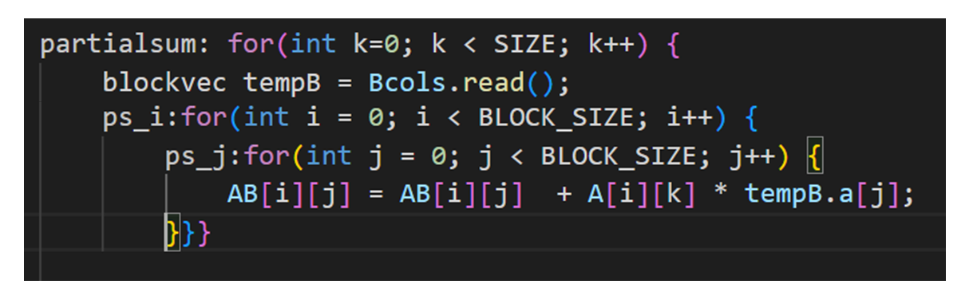
Question
to test the key learning
下方為PL端，運算的部分，為甚麼在最裡面的for loop 做 pipeline會發生II violation?

Slide 11
Thank You

